Slide 1
КЛАССИФИКАЦИЯ ПРОЦЕССОВ
ТЕМА 3

Slide 2
Переход предприятия к процессно-ориентированному управлению предполагает:
идентификацию процессов
развертывание процессов
документирование процессов
определение последовательности и взаимодействия процессов

Slide 3
Классификация процессов
это система, по которой осуществляется отнесение процессов, составляющих деятельность организации, к различным классам
1. Исходя из миссии и видения организации выделяют:
- основные бизнес-процессы
- критические процессы
Определение состава основных процессов происходит на основе следующих идентифицирующих признаков:
- наличие совокупности взаимосвязанных и взаимодействующих видов деятельности
- наличие очевидного преобразования входа в выход

Slide 4
2. По структуре процессы подразделяют на:
1) вертикальные
2) горизонтальные
отражают деятельность организации по вертикали и соответствуют структуре взаимодействия руководителей, отделов, подразделений и служащих организации
пересекают по горизонтали деятельность организации, и представляет собой совокупность взаимосвязанных процессов, обеспечивающих финальные результаты, соответствующие интересам организации

Slide 5
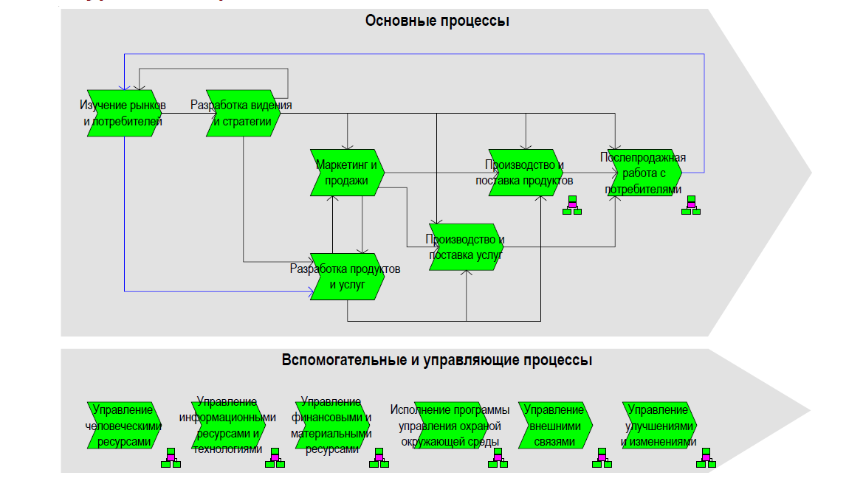

Slide 6
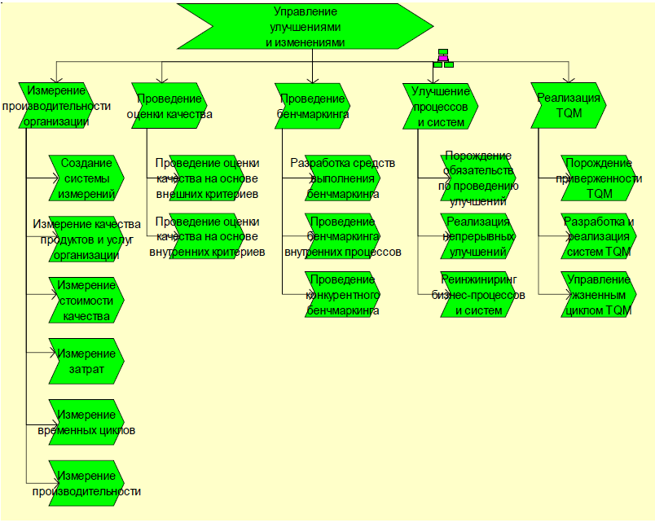

Slide 7
2. По структуре процессы подразделяют на: (продолжение)
3) сквозные (=межфункциональные)
процессы подразделений (=внутрифункциональные)
и операции (=функции)

Slide 8
3. По назначению (по степени их влияния на получение добавленной ценности):
основые бизнес-процессы (основные процессы, производственные процессы, процессы жизненного цикла, базовые процессы, главные процессы);
обеспечивающие процессы (обеспечения ресурсами, менеджменат ресурсов, поддерживающие процессы, второстепенные, вспомогательные);
процессы управления (организационно-управленческие процессы, процессы менеджмента, управленческой деятельности руководства)

Slide 9
Непосредственным результатом основных бизнес-процессов - выпуск продукции для удовлетворения потребностей внешних потребителей:
непосредственно связаны с физическим созданием продукции, ее доставкой, а также с послепродажным сервисом
создают выходные (как конечные, так и промежуточные) результаты деятельности организации, непосредственно добавляющие стоимость (ценность) продукции
образуют цепочку бизнес-системы организации и определяют выходные результаты деятельности
кросс-функциональны
стратегически важны для успешного бизнеса организации
через них реализуется миссия организации
являются наиболее консервативными

Slide 10
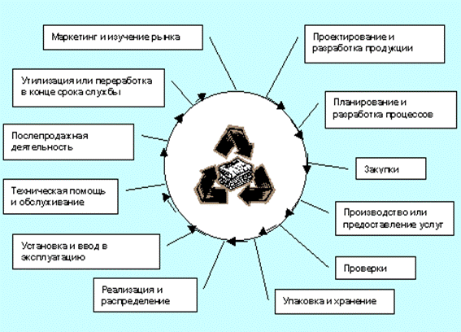

Slide 11
Обеспечивающие (или вспомогательные) процессы
это процессы, не оказывающие непосредственного влияния на стоимость продукции, но в результате их функционирования создаются необходимые условия для осуществления бизнес-процессов
Идентифицируются по преобразованию входов (сырье, материалы, информация) в выходы (полупродукт, услуги) и наличию внутреннего потребителя
Результат вспомогательных производственных процессов на-правлен на обеспечение процесса выпуска продукции и не включается впоследствии в состав конечной продукции

Slide 12
Процессы менеджмента
призваны обеспечивать постановку и реализацию целей и задач организации, а также взаимосвязь и оптимизацию всех процессов компании
Характерные особенности процессов управления:
не имеют внешнего потребителя
не связаны с конкретными характеристиками отдельного вида продукции
обеспечивают достижение общих целей организации, целей производственных процессов и целей постоянного улучшения

Slide 13
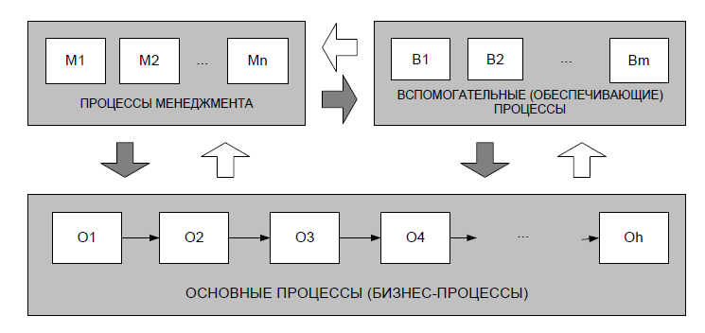

Slide 14
4. Классификация согласно госстандарту (ГОСТ Р ИСО серии 9001)
управленческой деятельности руководства
обеспечения ресурсами
жизненного цикла продукции
измерения, анализа и улучшения

Slide 15
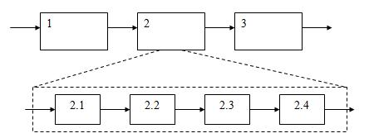
5. Декомпозиция процессов по уровням:
Верхний

Slide 16
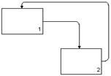
6. По взаимодействию:
1. Процессы, имеющие взаимосвязь по управлению
2. Процессы, имеющие взаимосвязь по входу
3. Процессы, имеющие обратную связь по управлению
4. Процессы, имеющие обратную связь по входу
5. Процессы, имеющие взаимосвязь «выход-механизм»

Slide 17
7. Классификация процессов по Д. Гарвину
Все процессы организации разделяются на
три категории:
рабочие процессы
поведенческие процессы
процессы изменений
Собственно рабочие процессы – это процессы, которые создают, производят и представляют ту продукцию и услуги, которые нужны потребителю
Административные рабочие процессы – это процессы, которые не производят на выходе то, что хочет потребитель, но необходимы для управления бизнесом

Slide 18
Поведенческие процессы - последовательность шагов, используемых для осуществления когнитивных и межличностных аспектов работы
Подразделяются на:
процессы принятия решений
коммуникативные процессы
процессы обучения
Все они включают сбор, передачу и интерпретацию информации, а также формы межличностных взаимоотношений
Обладают рядом характеристик:
являются генерализацией, основанной на наблюдениях за повседневной работой,
не существуют независимо от тех рабочих процессов, в которых они появились

Slide 19
Процессы изменения
Делятся на две широкие категории:
автономные и индуцированные
Автономные процессы ведут свою собственную жизнь, фунционируют вследствие внутренней динамики.
Индуцированные процессы изменений происходят не естественно, а создаются, исходя из внешних предпосылок и стратегии развития организаций, поэтому в эту категорию попадает вся плановая деятельность по процессам изменения

Slide 20
Процессная модель Д. Гарвина

Slide 21
Классификация бизнес-процессов по Гарвину Классификация бизнес-процессов по Портеру
pochtadg@mail.ru
До 15.04.2022 выслать на почту модель бизнес-процессов !!!

